Slide 1
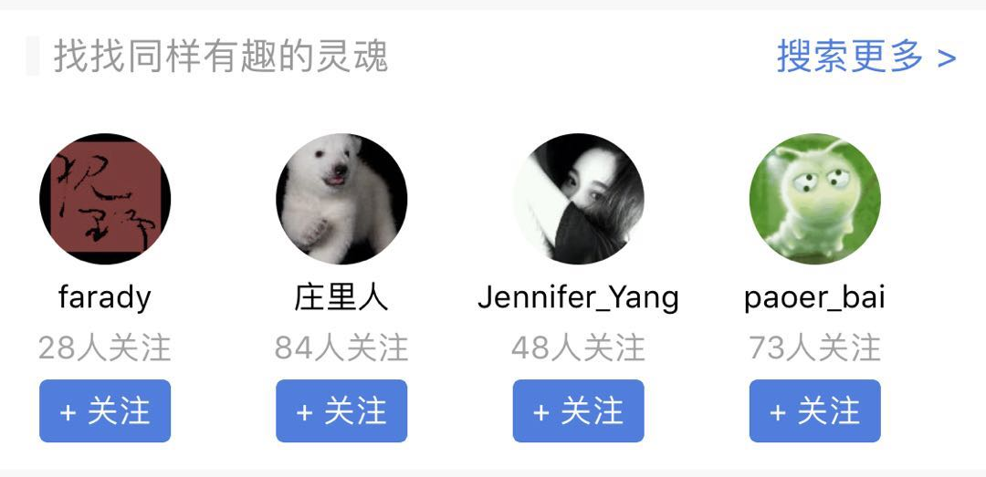
关注页面，左侧这个东西一直有，且一直在最顶部，
希望高度缩小点，因为我们置顶显示了，所以高度能小就小，
关注俩字直接做到头像上。头像蒙上阴影，点击头像就关注。。。
关注之后头像变亮，，，，，，需要有个提示已关注和动态效果。
。。如果比较麻烦那就直接照左侧的样子吧。。。
搜索更多，改成查看更多。
这个排序，，是按照活跃程度，也就是最近一周，评论次数，回复次数，发帖次数
最多的排序就好。（当然后台能控制排序置顶也挺好的。尽量一步到位）

